Slide 1
SentimentALNA analiza
Ana Arsić, Tamara Šaponjić

Slide 2
SentimentALNA analiza
Prikupljanje podataka
Pretprocesiranje podataka
Klasifikacija i evaluacija

Slide 3
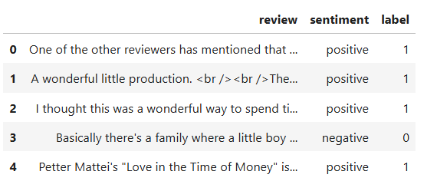
Dataset
IMDb Dataset of 50K Movie Reviews
50 000 recenzija (25k pozitivnih / 25k negativnih)
Balansiran skup podataka za binarnu klasifikaciju

Slide 4
PreTPROCESIRANJE podataka
Uklanjanje HTML tagova i šuma
Tokenizacija i normalizacija teksta
Uklanjanje stop-reči

Slide 5
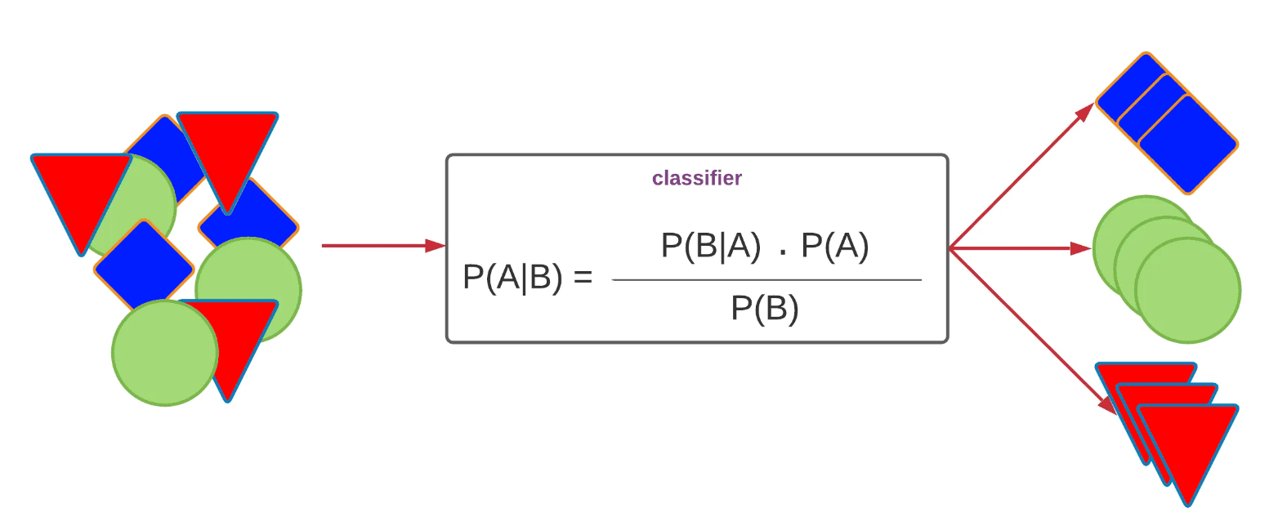
Naive Bayes
Probabilistički klasifikator zasnovan na Bajesovoj teoremi
Koristi TF-IDF reprezentaciju teksta
Prednosti NB modela su brzina treniranja i mala memorijska zahtevnost, dok je mana ograničena sposobnost hvatanja složenih jezičkih obrazaca

Slide 6
Support Vector Machine (SVM)
Geometrijsko razdvajanje: SVM traži optimalnu granicu (hiperravan) koja fizički razdvaja podatke različitih klasa u prostoru
Izuzetno je efikasan kod podataka sa mnogo karakteristika, poput onih dobijenih putem TF-IDF metode
Prednost je visok kvalitet klasifikacije i dobra generalizacija, dok je mana to što treniranje može biti sporije na velikim skupovima podataka

Slide 7
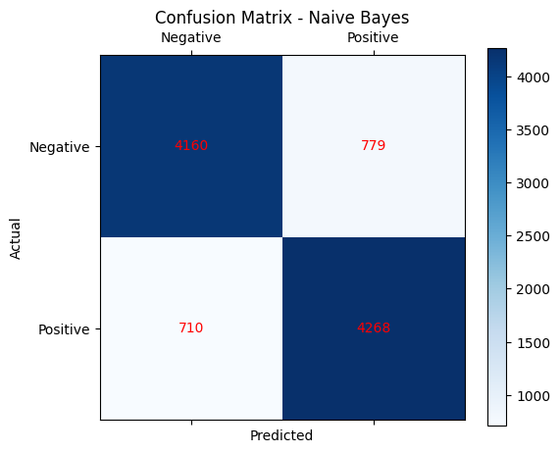
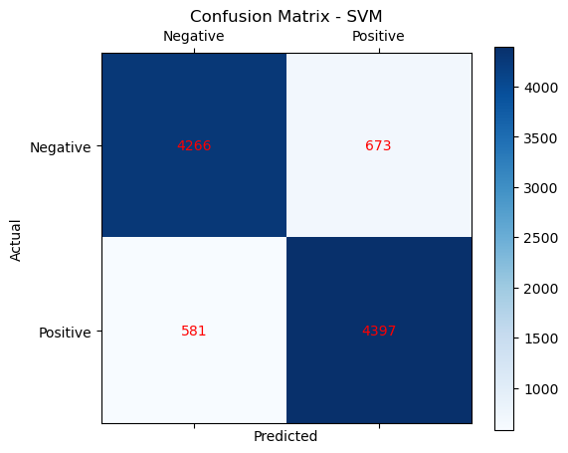
NB vs SVM
NB
SVM

Slide 8
LSTM (Long Short-Term Memory)
Rekurentna neuronska mreža sa mehanizmom memorije
LSTM uvodi ćelijsko stanje ct koje omogućava dugoročno pamćenje informacija, dok se protok informacija kontroliše pomoću gate mehanizama. LSTM koristi sledeće gate-ove:
• Forget gate
• Input gate
• Candidate state
• Output gate

Slide 9
GRU (Gated Recurrent Unit)
Pojednostavljena varijanta LSTM-a
Zbog manje složenosti, GRU se često trenira brže od LSTM-a, dok performanse mogu biti slične
GRU nema posebno ćelijsko stanje ct , već koristi skriveno stanje ht i dva gate-a:
• Update gate
• Reset gate

Slide 10
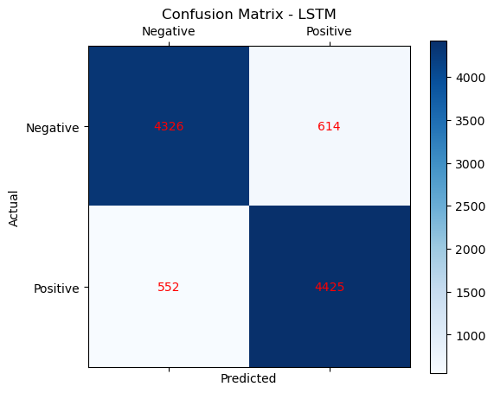

LSTM vs GRU (128, 0.4)
LSTM
GRU

Slide 11
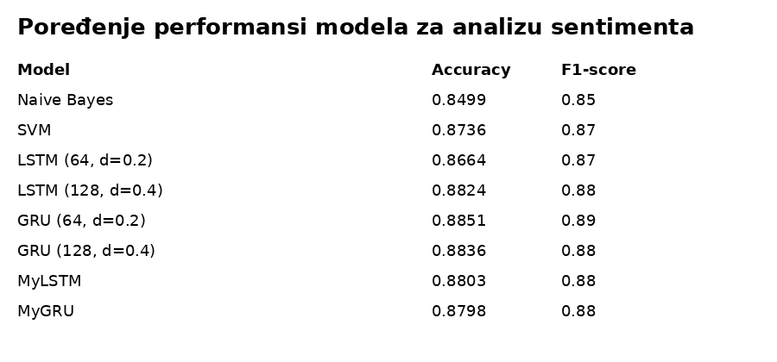
Rezultati
NB i SVM daju solidne bazne rezultate
LSTM i GRU ostvaruju bolje performanse
Najbolji model: GRU (64 jedinice, dropout = 0.2)

Slide 12
Zaključak
Neuronski modeli nadmašuju klasične pristupe
GRU se pokazao kao najstabilniji model
Na osnovu dobijenih rezultata može se zaključiti da izbor arhitekture i hiperparametara ima ključnu ulogu u kvalitetu klasifikacije, kao i da jednostavniji modeli mogu nadmašiti složenije u zavisnosti od prirode podataka.

Slide 13
Hvala na pažnji!

